Slide 1

МИЭМ, НИУ ВШЭ, ОП «Прикладная математика»
Исследование возможностей перехода между низкими околоземными орбитами и орбитами вокруг точек L1 и L2 системы Солнце-Земля
Выполнил: Мезенцев Глеб
Научный руководитель: старший преподаватель Бобер Станислав Алексеевич
Москва, 2019

Slide 2

ЦЕЛИ И ЗАДАЧИ
Цель работы:
Исследование возможности перехода между низкими околоземными орбитами и орбитами вокруг точек L1 и L2 системы Солнце-Земля
Задачи:
Поиск возможностей перехода с заданной гало-орбиты на околоземную орбиту
Поиск возможностей перехода с околоземной орбиты заданной высоты на гало-орбиты заданного семейства
2

Slide 3
ПОИСК ВОЗМОЖНОСТЕЙ ПЕРЕЛЁТА С ЗАДАННОЙ ГАЛО-ОРБИТЫ НА НИЗКУЮ ОКОЛОЗЕМНУЮ ОРБИТУ
Постановка задачи:
Необходимо для заданной орбиты вокруг точки Лагранжа найти возможности перехода с этой орбиты на низкую околоземную орбиту.
3

Slide 4
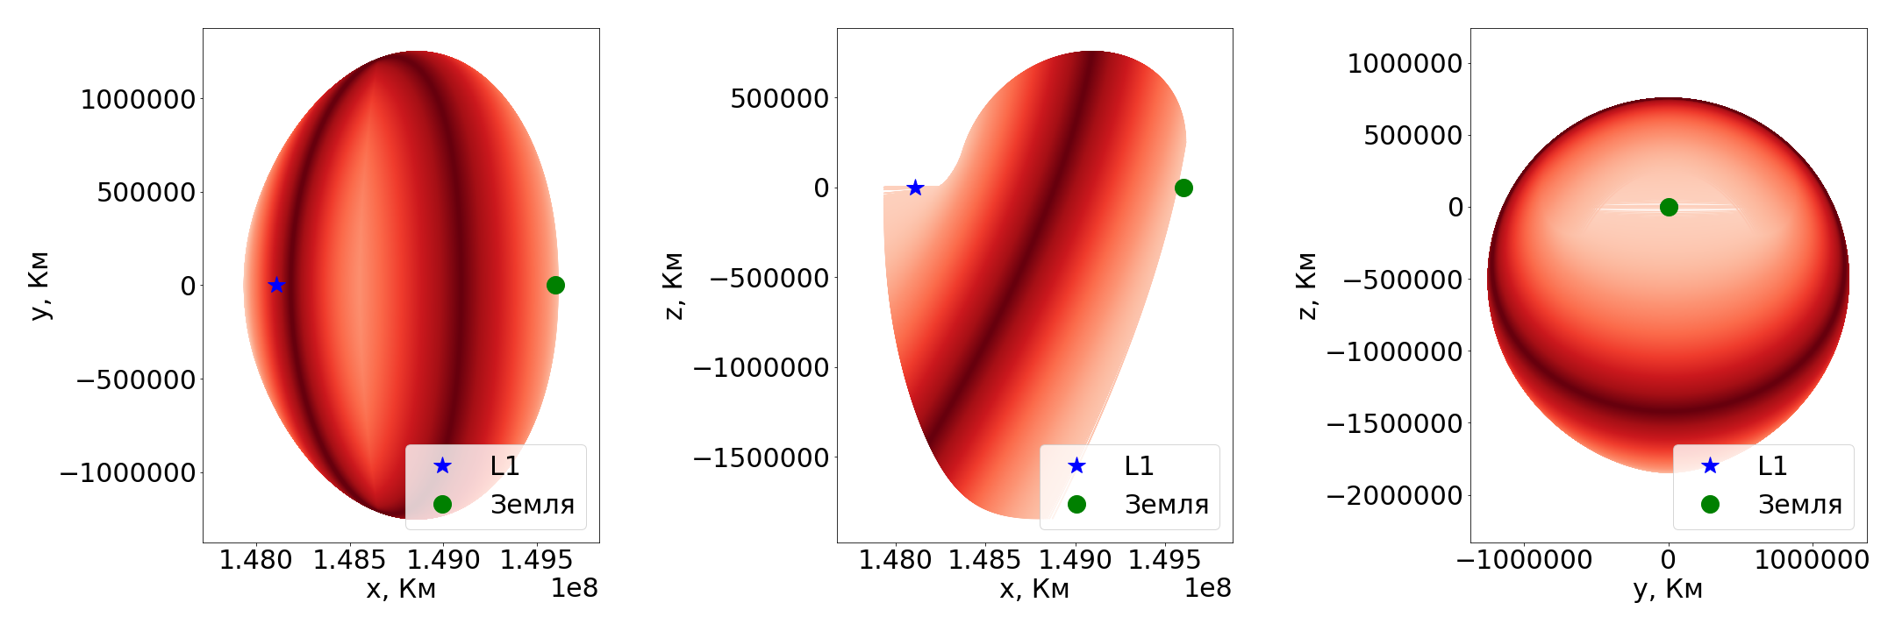
Семейство Гало-орбит
4

Slide 5
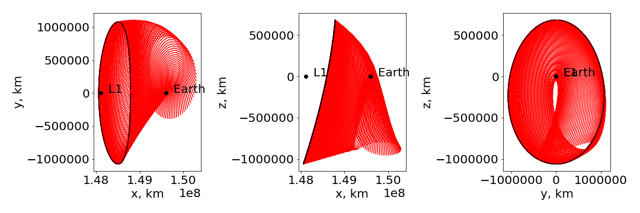
Устойчивое многообразие гало-орбиты
5

Slide 6
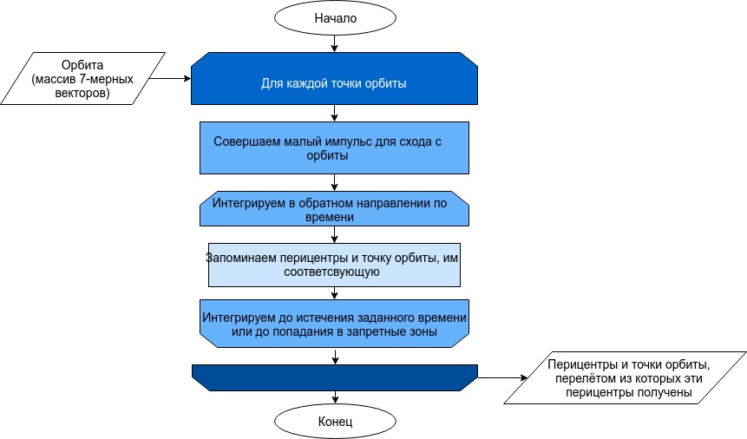
ПОИСК ВОЗМОЖНОСТЕЙ ПЕРЕЛЁТА С ЗАДАННОЙ ГАЛО-ОРБИТЫ НА НИЗКУЮ ОКОЛОЗЕМНУЮ ОРБИТУ
Описание алгоритма
6

Slide 7
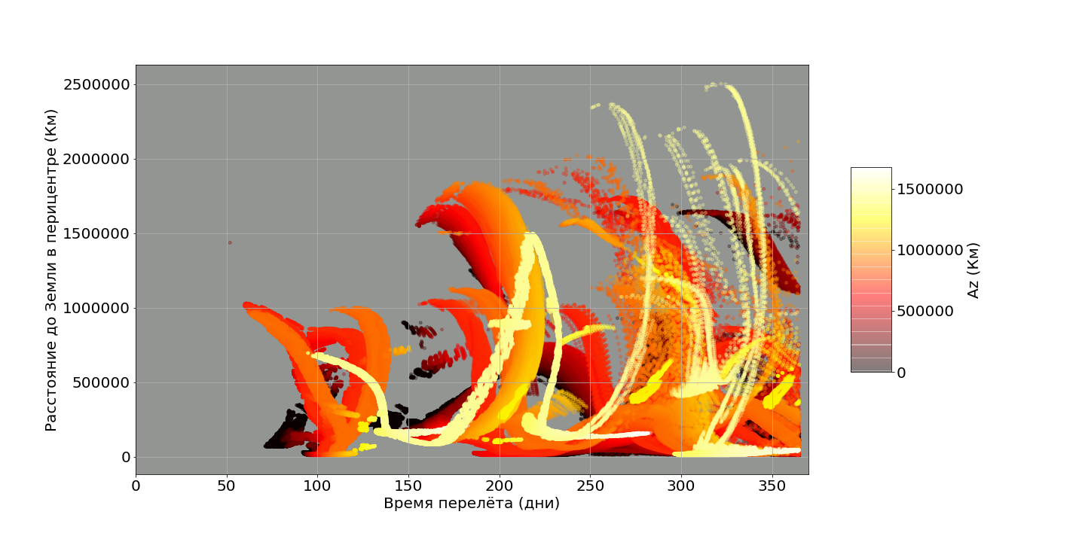
Поиск возможностей перелёта с заданной гало-орбиты на низкую околоземную орбиту
Карта получаемых перицентров
7

Slide 8
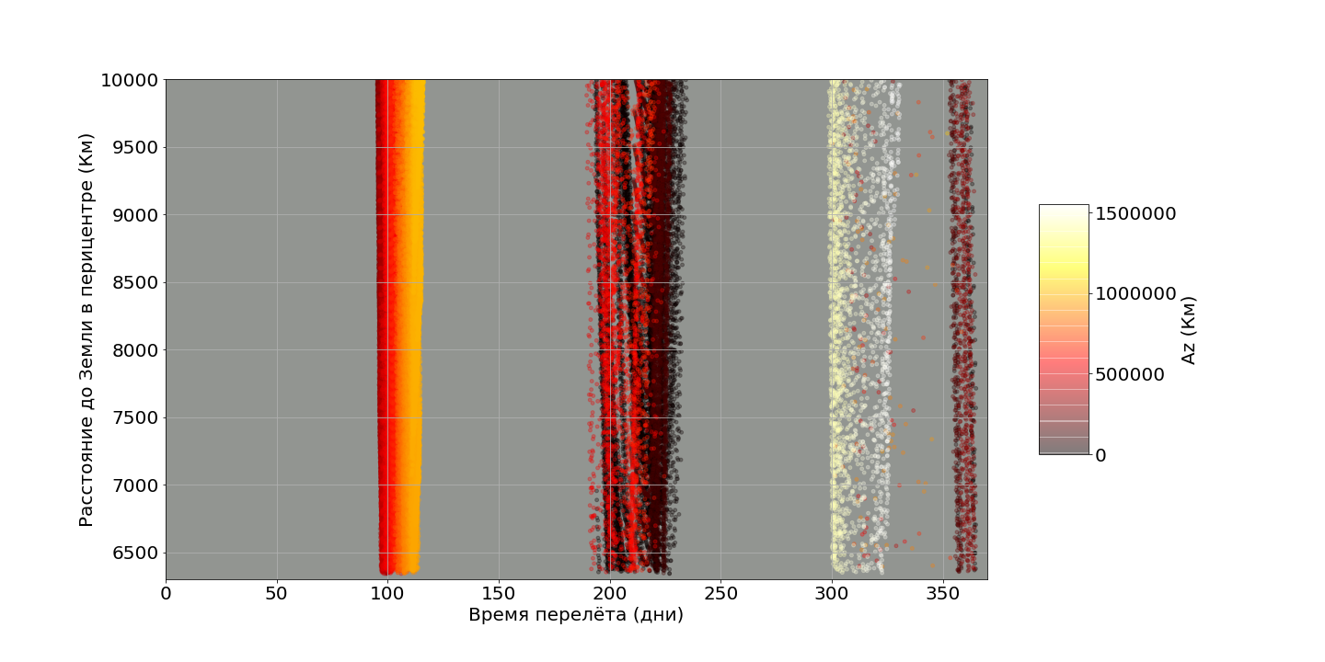
Поиск возможностей перелёта с заданной гало-орбиты на низкую околоземную орбиту
Карта получаемых перицентров
8

Slide 9
ПОИСК ВОЗМОЖНОСТЕЙ ПЕРЕЛЁТА С ОКОЛОЗЕМНОЙ ОРБИТЫ ЗАДАННОЙ ВЫСОТЫ НА ОРБИТЫ СЕМЕЙСТВА ГАЛО​
​
Постановка задачи:
Необходимо для заданной высоты околоземной орбиты найти возможности перехода на орбиты заданного семейства гало вокруг точки Лагранжа.
9

Slide 10
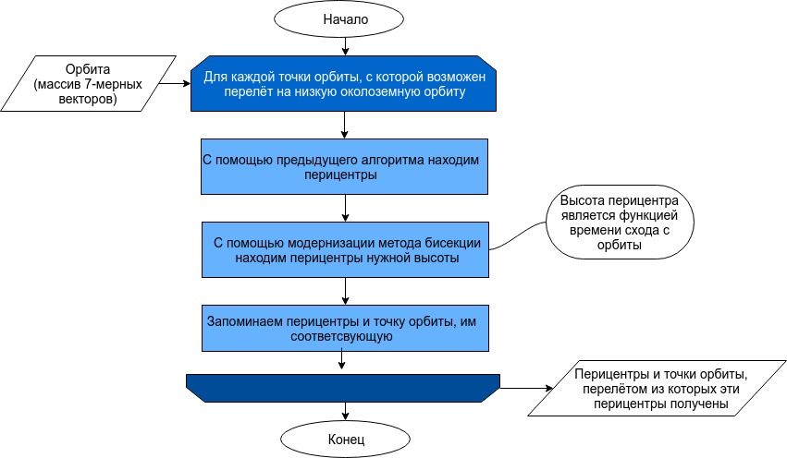
ПОИСК ВОЗМОЖНОСТЕЙ ПЕРЕЛЁТА С ОКОЛОЗЕМНОЙ ОРБИТЫ ЗАДАННОЙ ВЫСОТЫ НА ОРБИТЫ СЕМЕЙСТВА ГАЛО
Описание алгоритма
10

Slide 11
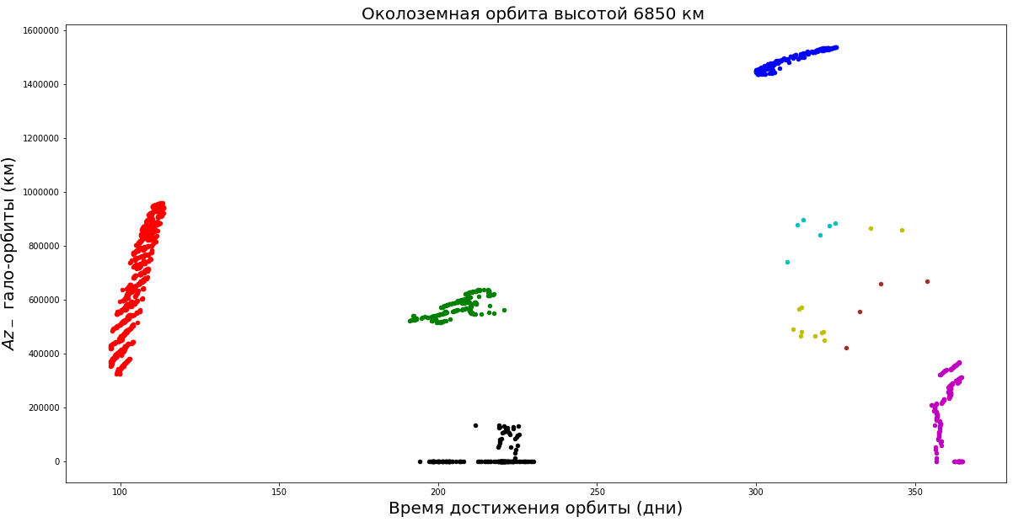
Поиск возможностей перелёта с околоземной орбиты заданной высоты на орбиты семейства гало
График возможностей перехода с околоземной орбиты высотой 6850 км на орбиты семейства гало-орбит вокруг точки L1 системы Солнце-Земля
11

Slide 12
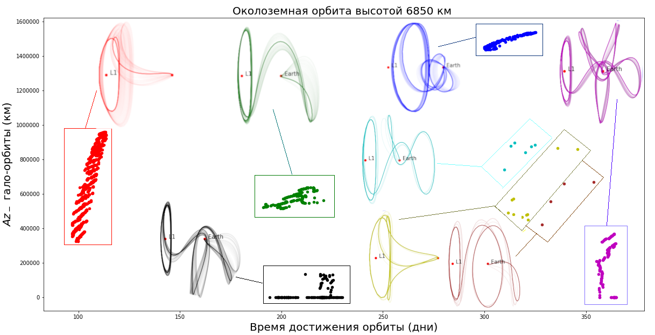
Поиск возможностей перелёта с околоземной орбиты заданной высоты на орбиты семейства гало
График возможностей перехода с околоземной орбиты высотой 6850 км на орбиты семейства гало-орбит вокруг точки L1 системы Солнце-Земля
12

Slide 13
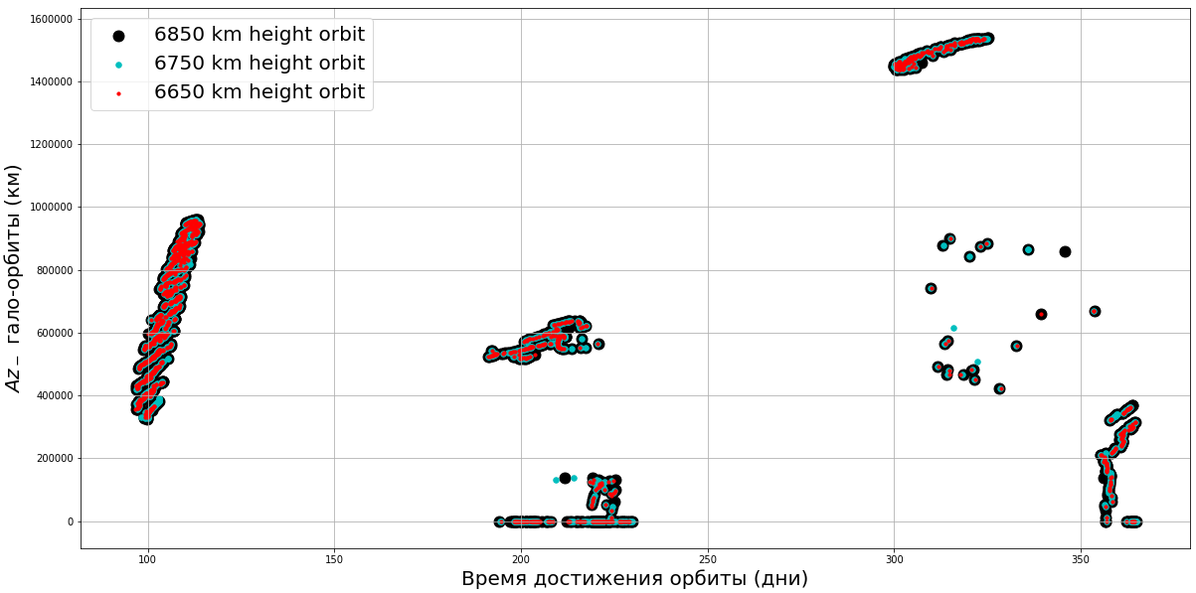
Поиск возможностей перелёта с околоземной орбиты заданной высоты на орбиты семейства гало
График возможностей перехода с околоземных орбит высотой 6850, 6750, 6650 км на орбиты семейства гало-орбит вокруг точки L1 системы Солнце-Земля
13

Slide 14
Заключение
Разработаны алгоритм поиска возможностей перелёта с заданной орбиты вокруг точки либрации и алгоритм поиска возможностей перехода с околоземной орбиты заданной высоты на орбиты вокруг точек либрации
Для семейства гало-орбит вокруг точки L1 системы Солнце-Земля получены карты и графики, характеризующие возможности перелёта на орбиты этого семейства
Выявлены принципиальные типы орбит перехода, для этого семейств
14

Slide 15
Спасибо за внимание!

